Slide 1

My Diary
2020204075 김아영

Slide 2
#프로젝트 소개 및 목표
My Diary
쉽게 활용할 수 있는 일기장 앱
사용자가 자신의 이야기를 편하게 적을 수 있는 일기장 앱
두 가지 방법을 이용하여 일기 현황을 한 눈에 볼 수 있는 일기장 앱

Slide 3
앱 주요 기능
일기 작성 및 저장
일기 확인
날씨
알람
캘린더를 이용하여 일기를 작성하고 저장할 수 있다.
캘린더를 이용한 확인 방법, 작성된 일기 목차를 확인하는 두가지 방법을 활용할 수 있다.
일기를 작성할 경우 그날의 날씨를 자동으로 불러올 수 있다.
일기를 오래 작성하지 않거나 읽기를 읽어 보기를 권하는 알람

Slide 4
#UI의 설계
추가
날짜 검색
날짜
달력
날짜를 한번 누르면 달력 밑에 그날 일기를 볼 수 있다.
일기 제목
날짜
날씨
일기 제목
일기를 작성하는 곳
사진을 넣을 수 있다.
일기 제목을 누르면 일기 볼 수 있다
일기가 존재하면 스크롤 뷰를 이용해 이 곳에서 내용을 볼 수 있다.
달력
목차
삭제
달력
목차
삭제

Slide 5
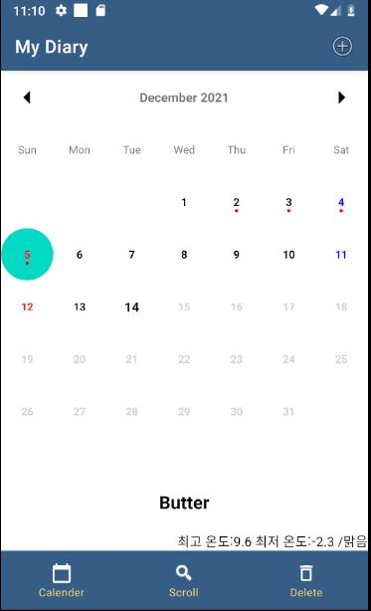
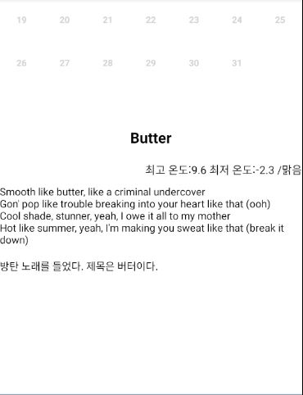
#주요 기능
일기 확인-캘린더
MaterialCalendarView 사용
날짜 클릭 시 그 날 일기 캘린더 아래쪽에 생성
일기가 생성되어 있는 날에는 빨간 점이 존재한다.
오른 쪽 위의 추가 버튼은 일기 생성 버튼이다.
스크롤을 내리면 일기를 볼 수 있다.

Slide 6
#주요 기능
일기 확인-캘린더
캘린더에서 날짜 선택시
if 일기가 존재
일기를 화면에 출력
Else :
toast message 일기가 존재하지 않습니다.
옵션 선택시→ 일기 작성 acitivity로 이동
옵션 : 일기 작성 activity로 넘어가기 위해 사용된다. 이 옵션은 항상 보이도록 지정
Fragment를 이용하였지만 bottommenu는 MainAcitivty에 존재한다.

Slide 7
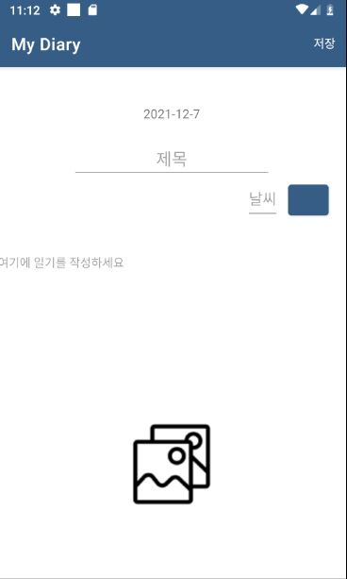
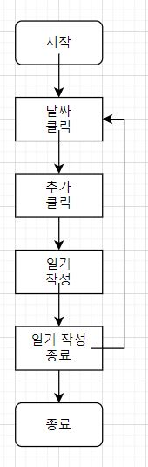
#주요 기능
일기 작성
클릭한 날짜가 자동으로 작성되며 제목, 내용, 필요하다면 사진을 넣어도 된다.
날씨는 옆에 버튼을 누르면 자동으로 불러와서 작성된다.
저장을 위해서는 위쪽의 저장을 누르고 종료를 원하면 하단의 뒤로 가기 버튼을 두 번 누르면 된다.

Slide 8
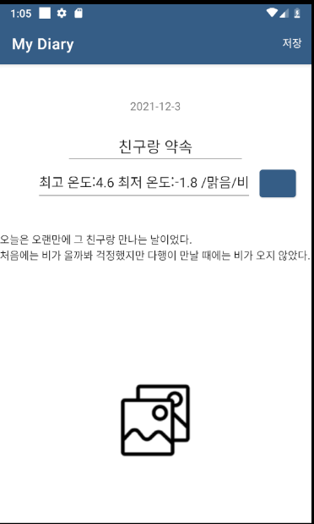
#주요 기능
일기 작성
Intent 사용 : Calendar에서 누른 date를 받아서 화면에 입력해 준다.
일기 작성을 위해 acitivity를 생성하였다.
If 제목 or 날씨 or 내용==0:
toast.message 내용이 존재하지 않습니다.
Else:
파일로 저장

Slide 9
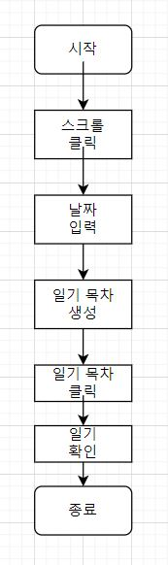
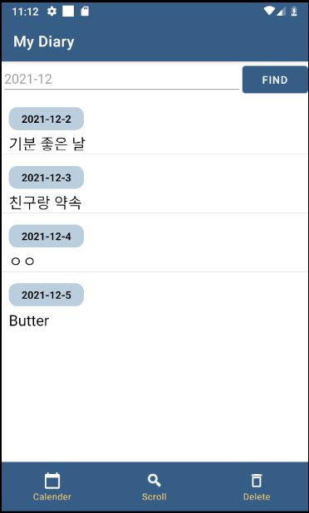
#주요 기능
일기 확인-목차
위에 형식에 맞게 날짜를 입력하고 FIND를 누르면 그 월의 일기의 목차가 모두 보인다.
목차를 누르면 그 안의 일기를 확인할 수 있는 acitivity로 이동한다..

Slide 10
#주요 기능
일기 확인-목차
If 날짜 입력 (형식에 맞도록)
xxxx년 xx월에 작성되어 있는 모든 일기 목차 출력
Else:
형식에 맞지 않습니다.
Adapter view를 이용하여 custom view를 만들었다.
일기의 목차를 어댑터 뷰를 이용하여 불러온다.
일기의 목차와 날짜가 커스텀 뷰이며 이를 클릭 시 전체 일기 확인 acitivity로 넘어간다.
일기 목차 클릭→클릭한 날짜의 일기를 보여줌, activity이동

Slide 11
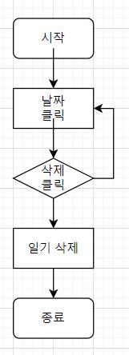
#주요 기능
일기 삭제
Delete 버튼을 누르면 클릭되어 있는 날짜의 일기가 삭제된다.
Scroll fragment에서는 삭제되지 않으면 이 fragment에서만 삭제된다.
삭제 시 대화상자가 생성되어 한번 더 묻는다.

Slide 12
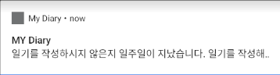

#주요 기능
알람
#주요 기능
날씨
일주일 마다 저녁 8시에 일기를 작성하라는 알람이 온다.
앱을 실행하지 않아도 알림이 온다.
버튼을 누르면 네이버 날씨에서 크롤링을 하여 날씨를 불러온다.

Slide 13
#주요 기능
알람
#주요 기능
날씨
If 날짜가 오늘:
네이버 날씨 홈
Else:
크롤링
서비스를 사용하여 앱이 실행되지 않아도 알람이 올 수 있도록 하였다.
방송수신자를 사용하여 알람창이 뜰 수 있도록 구현하였다.
AsyncTask를 사용하여 백그라운드에서 작업을 하였습니다.

Slide 14
#결론
MaterialCalendarView를 사용하여 좀 더 완성도 높은 다이어리를 만들 수 있었다.
날씨를 자동으로 불러오는 간단한 다이어리의 기능을 구현했다.
#향후 과제
Main thread를 너무 많이 사용하고 있는 거 같다. 이를 많이 차지하는 부분을 찾고 스레드를 새로 생성하는 것이 필요하다.
UI를 좀 더 예쁘게 꾸미는 것도 필요하다.
#발표 동영상 링크
https://youtu.be/QwBi-obffiE

Slide 15
감사합니다

